Slide 1

CHALLENGE | CLICKBUS

Slide 2



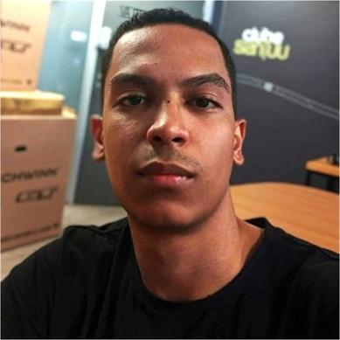

RM 566274
ARTHUR NISHIYAMA
RM 564100
CYNTHIA EMIKO DE SOUZA TAKEMATU
RM 561541
DIOGO SANTANA DO NASCIMENTO
RM 563739
GABRIEL SCARAFICCI DE LIMA

Slide 3



| CONTEXTUALIZAÇÃO DO PROBLEMA
+170 mil usuários diariamente, mas permanece o desafio de converter visitas em vendas recorrentes.
Operando com mais de 200 viações, conectando milhares de passageiros em todo o território nacional.
65 a 70% do mercado ainda permanece no modo offline
Oportunidade estratégica: expansão da digitalização no setor.
Segmentação de perfil de cliente
Transformar acessos em compras direcionadas e com recorrência.
Identificar padrões de compra e indicadores de destinos futuros
Ofertas personalizadas por perfil

Slide 4



| OBJETIVO DO PROJETO
Identificar e compreender os diferentes perfis de clientes
Personalizar a experiência pessoal do consumidor
Estimar a tendência da próxima compra
Prever o destino mais provável para a próxima viagem
Entregar ofertas personalizadas

Slide 5
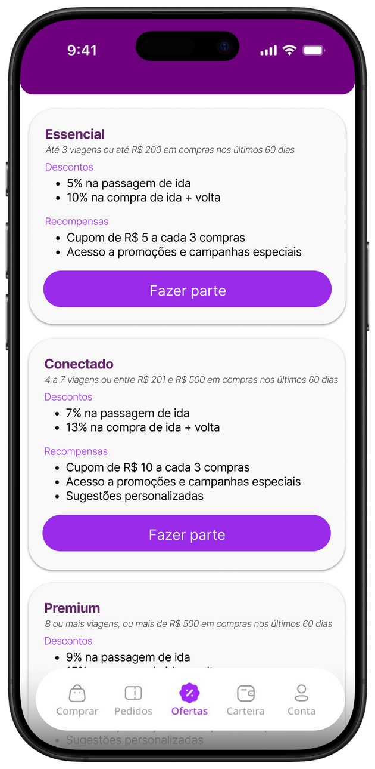
| PROPOSTA DE SOLUÇÃO
3 níveis de benefícios
Ofertas personalizadas
Estímulo à fidelização e recompra recorrente
CLUBBUS
Clube de assinaturas por categoria
Aumentando a taxa de retenção
Impulsionando as vendas
Fortalecendo o relacionamento

Slide 6



| ETAPAS DA SOLUÇÃO
SEGMENTAR
PREVER
SUGERIR
Utiliza o histórico de compras e comportamento para segmentar usuários e prever a probabilidade de sua próxima viagem.
Organiza e armazena o resultado das previsões (o destino mais provável) para cada cliente ou segmento.
Apresenta a assinatura personalizada ao cliente e permite que a equipe de negócios analise os resultados.
Cada etapa contribui para entregar ofertas mais relevantes, no momento certo, para o cliente certo.

Slide 7
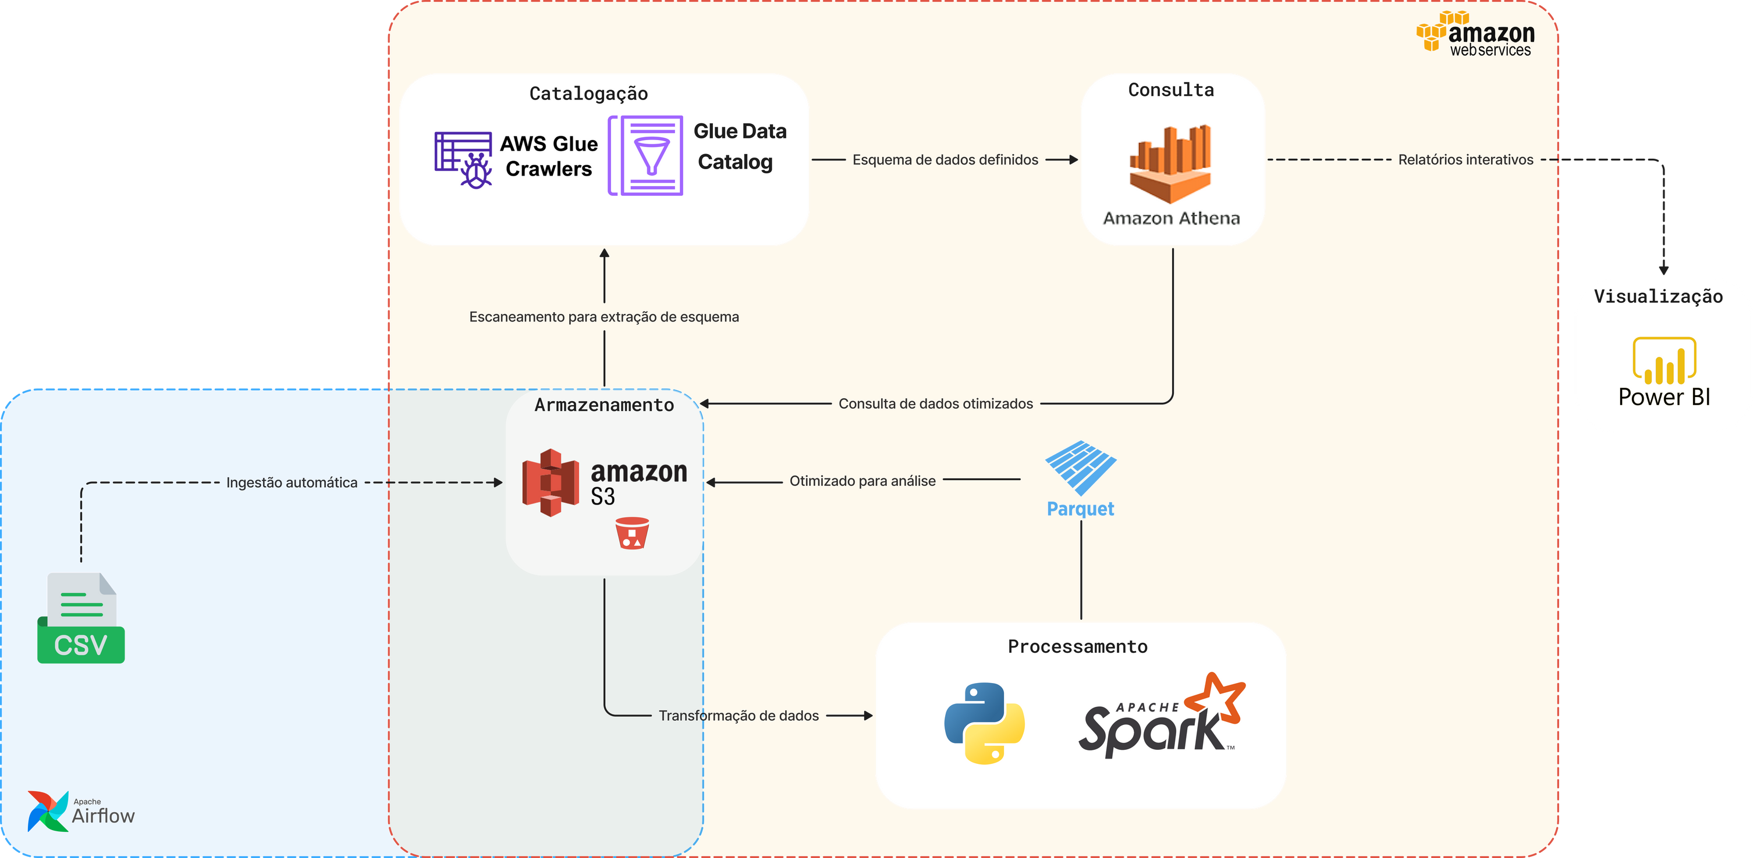
| ARQUITETURA DE DADOS

Slide 8










| ARQUITETURA DE DADOS (DETALHADA)
Extração (API/CSV)
Orquestração (Airflow)
Suporta diversos tipos de entradas: API, uploads manuais, integrações com bancos relacionais e NoSQL.
Computação em memória para melhor desempenho
APIs para transformação de dados e ML
Armazenamento (S3)
Catalogação (Glue Crawler)
Bucket de entrada: Dados brutos
Detecta formatos (CSV, JSON, Parquet)
Bucket de saída: Dados processados em Parquet
Organiza metadados e facilita governança
Preparação (PySpark)
Consultas (Athena)
Processamento em larga escala e alta velocidade
Análise direta no S3 usando SQL padrão
Computação em memória para melhor desempenho
Sem custos de infraestrutura dedicada
Visualização (Power BI)
Fluxo de Dados
Conector nativo para Amazon Athena
CSV → S3 → Glue Crawler → Data Catalog → ETL (PySpark) → S3 (Parquet) → Athena → Power BI
Suporte a DirectQuery para dados em tempo real
Escalabilidade
Custo-eficiência
Alto desempenho
Flexibilidade
Notes:
1

Slide 9
| ETAPAS DA SOLUÇÃO (VISÃO TÉCNICA)
SEGMENTAR
PREVER
SUGERIR
Um sistema de recomendação (SVD) foi usado para prever o destino mais provável para a próxima viagem, com base na frequência de compras de cada rota.
Os clientes foram agrupados em perfis (Baixo, Médio, Alto e Muito Alto) com base no valor total e na frequência de suas compras históricas.
Um modelo de Regressão Logística foi treinado para calcular a probabilidade de um cliente comprar novamente em 7 ou 30 dias.
Cada etapa realizada fornece mais uma camada de segurança e robustez à nossa solução!

Slide 10
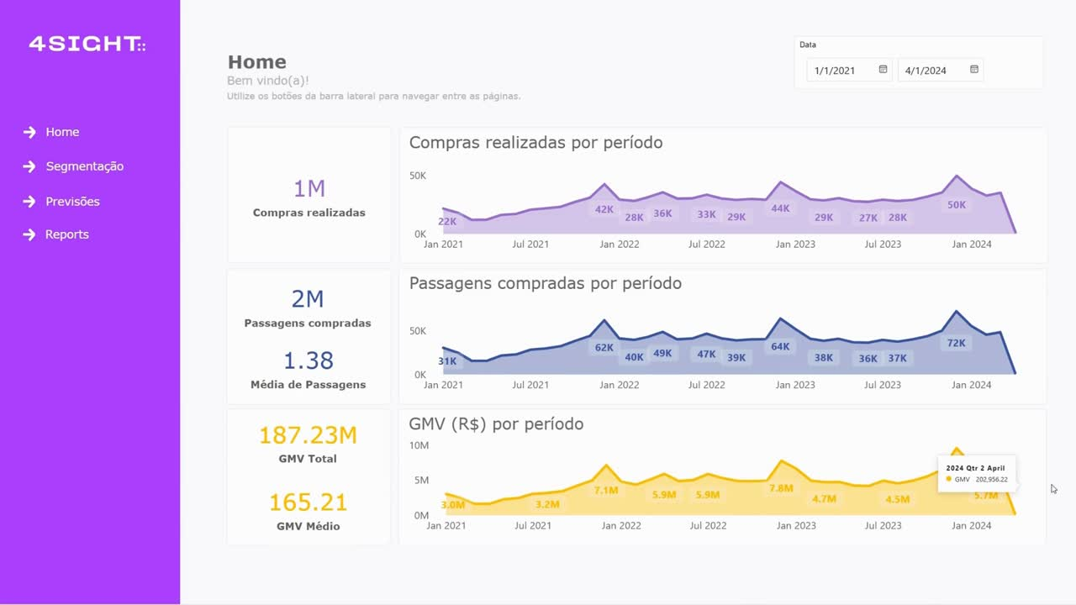
| DEMONSTRAÇÃO DA SOLUÇÃO

Slide 11


| CONCLUSÃO E BENEFÍCIOS
CAMPANHAS
COM MAIOR CONVERSÃO
REDUÇÃO
DE CHURN
AUMENTO DO TICKET MÉDIO
SUGESTÃO PERSONALIZADA
Reduzir o risco de perda de clientes reengajando proativamente com ofertas personalizadas.
Oferta de upgrades e serviços adicionais, aumentando o ticket médio e a frequência de compras.
Propor destinos com alta chance de aceitação, gerando vendas adicionais sem busca ativa do cliente.​
Campanhas segmentadas com maior relevância e impacto, otimizando o investimento em marketing.

Slide 12
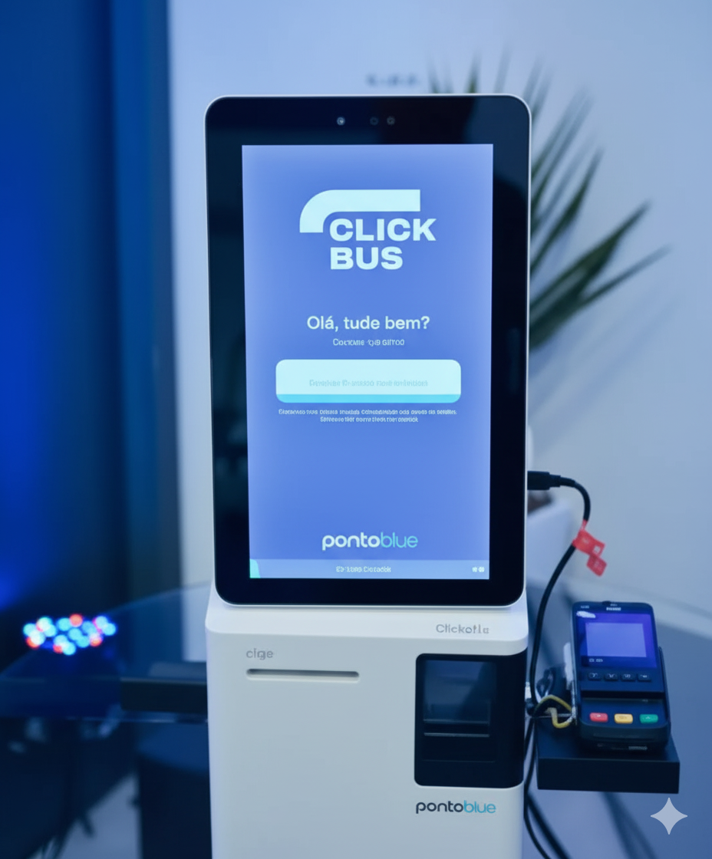
| PRÓXIMOS PASSOS
CLUBBUS
Totem de atendimento
Conversão do público offline para online
Maior probabilidade de inscrição no clube
Aumento dos acessos online no app
Melhora na satisfação do usuário

Slide 13
| LINK DO VÍDEO PITCH + FONTE DAS SOLUÇÕES
LINK YOUTUBE: HTTPS://YOUTU.BE/OVUUPUP3ZRO?SI=AW9N0TQQWCTDOKYL
LINK GITHUB: HTTPS://GITHUB.COM/ARTHURNISH/CHALLENGE_CLICKBUS_4SIGHT
LINK POWER BI: HTTPS://APP.POWERBI.COM/VIEW?R=EYJRIJOIMMMWMTQ4ZWMTNMM4YI00ZJY5LTG1YZCTZGNJYZC1MTFJNDMXIIWIDCI6IJEXZGJIZMUYLTG5YJGTNDU0OS1IZTEWLWNLYZM2NGU1OTU1MSISIMMIOJR9

Slide 14
OBRIGADO!

